Slide 1









Kelompok 1
DREAMY GRANDE TEAM
Nurleli (Ketua Kelompok)
Dea Fidelma
Olyvia Ika Aibina

Slide 2


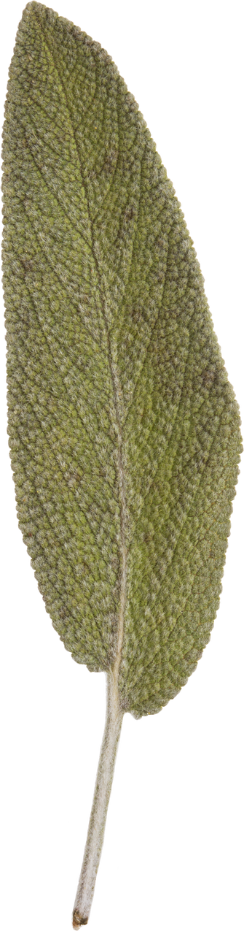
Tujuan :
Manfaat :
Untuk mempromosikan transportasi public ‘Trans BanjarBakula’ kepada masyarakat
Membantu masyarakat mengetahui rute dan koridor mana saja yang dilalui oleh bus Trans BanjarBakulo
Untuk memberitahu serta menjelaskan tentang fasilitas yang terdapat di dalam bus Trans BanjarBakula
Untuk memberikan informasi yang lebih mendetail secara actual dan efisien tentang bus Trans BanjarBakula yang masih belum diketahui oleh masyarakat awam.
1. Bagi masyarakat
Agar sekiranya masyarakat dapat menggunakan transportasi umum sebagai upaya dari perwujudan pemerintah memberikan layanan bus Trans BanjarBakula untuk mempermudah masyarakat Banjarmasin, Banjar, Banjarbaru, dan Barito Kuala.
2. Bagi penulis
Hasil perancangan aplikasi berbasis web ini dapat meningkatkan pengetahuan tentang transportasi, perancangan promosi serta menyediakan informasi yang bermanfaat untuk masyarakat.

Slide 3


Alur Website Bus Transbanjar Bakula
Pada website ini memiliki halaman register, jika pada halaman register pengguna sudah berhasil maka akan dilanjut ke halaman login. Pada halaman login pengguna diminta untuk memasukkan email dan memasukkan password yang sama pada halaman register sebelumnya. Jika login sudah berhasil, pengguna akan masuk ke dalam website dan melihat tampilan home yang berfungsi sebagai tampilan awal dan utama website. Pada fitur fasilitas akan menampilkan alat-alat yang terdapat di dalam bus dan tombol untuk melihat penjelasan fasilitas lebih lanjut. Kemudian, fitur rute yang akan menampilkan gmaps dan tombol untuk melihat penjelasan rute dan koridor lebih lanjut. Dan disini terdapat blog and news yang terkait dengan bus. Selain terdapat blog and news, juga terdapat halaman pemesanan tiket. Pemesanan tiket hanya perlu mengisi nama, keberangkatan, tujuan dan tanggal keberangkatan. Fitur yang terakhir adalah game. Game disini mengusung tema transportasi, dimana cara memainkan gamenya adalah menekan tombol w, a, d, dan s. Pengguna yang memainkan game diminta untuk tak menabrak mobil yang lain, jika itu terjadi maka akan game over dan skor yang pengguna dapatkan akan terlihat.

Slide 4


Tentang Website
Alasan mengapa kami membuat website ini
Karena masih banyak masyarakat yang masih kurang mengetahui lebih lanjut tentang bus Trans BanjarBakula, serta fasilitas yang ada didalamnya dan rute-rute yang dilalui.
Apakah website sudah sesuai dengan ekspetasi web developer?
Website memiliki halaman registrasi dan halaman login
Website memuat penjelasan tentang fasilitas bus
Website menunjukkan rute dan koridor yang di lalui
Terdapat blog and news yang terkait dengan bus
Memiliki halaman pemesanan tiket
Dan terakhir, website mempunyai game transportasi yang dapat menampilkan skor.

Slide 5


Apa saja fitur yang ada di dalam website bus Trans BanjarBakula ini?
Menunjukkan alat-alat yang terdapat pada bus serta penjelasannya
Menunjukkan rute perjalanan dan pemesanan tiket
FASILITAS
Menunjukkan tentang dev developer
RUTE DAN TIKET
Memuat artikel
dan berita yang terkait dengan bus
ABOUT US
Memuat game tentang transportasi dan juga menampilkan skor
BLOG AND NEWS
GAME

Slide 6




Kesimpulan
Website Trans Banjarbakula memiliki fitur mendaftar dan login, informasi tentang fasilitas dan fitur, peta rute, cara pemesanan tiket, blog and news, dan game transportasi. Terdapat beberapa hal untuk membantu membangun web yaitu : HTML, CSS, dan JavaScript digunakan dalam pengembangan website.
Bootstrap adalah framework front-end untuk membangun desain web responsif. Figma adalah alat desain untuk membuat tampilan aplikasi dan website. GitHub adalah platform hosting untuk proyek-proyek open source. Command Prompt adalah jendela pada Windows untuk menjalankan perintah sistem.

